Slide 1
课前小考
复习题
预习题
1．单臂路由的缺点有哪些？
2．多臂路由有什么不足？
3．绘制 MLS 的工作机制，并对图中的 MLS 工作机制写出说明文字
4．什么是“一次路由、多次交换”？
5．VLANIF 接口与 VLAN 的关系是什么？
6．请简述在什么情况下需要配置 DHCP 中继
7．“[Huawei]interface GigabitEthernet0/0/1.10”命令的作用是什么？
8．写出查看 DHCP 中继配置信息的命令
9．假如 DHCP 服务器的地址是 192.168.1.11，请写出 DHCP 中继的配置命令
10．写出查看 DHCP 地址池的 IP 地址分配情况的命令
1．子网划分的作用是什么？
2．子网掩码的作用是什么？
3．什么是 A、B、C 类地址？地址范围有哪些？
4．写出 C 类地址的默认子网掩码
5．地址汇总是什么？

Slide 2
第四章
IP子网划分
Notes:
本章授课思路：子网划分多用于企业的网络设计阶段。子网划分与二进制息息相关，教学时应先回顾二进制的相关知识，避免学生因遗忘二进制的知识而不能理解本章。在教学实施过程中，应提前准备“进制转换”和“子网划分”案例，帮助学员理解。

Slide 3
本章结构
二进制
子网划分基础
IP地址与子网掩码
子网划分的原因
子网划分的原理
IP子网划分
C 类地址划分
子网划分的应用
判断可用的IP地址
子网划分实例
IP地址汇总
IP地址规划及应用
Notes:
教学思路：橘色部分为本章重点内容，需要明确提醒学员记笔记。注意：本章为4课时理论课，课上通过讲解及大量计算练习为主
授课推荐时间：
1、子网划分基础（15分钟）
2、子网划分的原理（10分钟）
3、子网划分的应用（20分钟）
4、IP地址汇总（20分钟）
5、IP地址规划及应用（25分钟）

Slide 4

请思考
某公司有300台计算机，分配一个C类地址是不够的，分配一个B 类地址又会造成IP地址浪费，如何解决该类问题？

Slide 5

子网划分基础
二进制
特点
基数为2，数值部分用两个不同的数字符号0、1来表示
逢二进一
二进制数转换为十进制数
按权展开相加法
十进制数转换为二进制数
余数法
（1101) ₂ ＝1×2³＋1×2²＋0×2¹＋1×2⁰
＝8＋4＋0＋1
＝13
 |  |  |  |  |  |  |  | 余数
2 | 125 |  |  |  |  |  |  | 1
 | 2 | 62 |  |  |  |  |  | 0
 |  | 2 | 31 |  |  |  |  | 1
 |  |  | 2 | 15 |  |  |  | 1
 |  |  |  | 2 | 7 |  |  | 1
 |  |  |  |  | 2 | 3 |  | 1
 |  |  |  |  |  | 2 | 1 | 1
 |  |  |  |  |  |  | 0
示例
将十进制数125表示成二进制为1111101

Slide 6


子网划分基础
课堂练习
1.将二进制数(110010011111)₂、(10110101110)₂ 转换为十进制数
2.将十进制数 156、2608、1043 转换为二进制数
教员讲解思路
学生练习5分钟

Slide 7
子网划分基础
IP地址与子网掩码
IP地址
由32位二进制数组成
一般用“点分十进制”表示
IP地址由两部分组成
网络部分（Net ID）：用于标识不同的网络
主机部分（Host ID）：用于标识一个网络中的特定主机
192.168.0.25
网络部分
主机部分

Slide 8
子网划分基础
IP地址的分类3-1
IP地址分为A、B、C、D、E 五类，每个类别有不同的划分规则
位数
0
31
A类地址
0
0~126
B类地址
1 | 0
128~191
C类地址
1 | 1 | 0
192~223
D类地址
1 | 1 | 1 | 0
E类地址
1 | 1 | 1 | 1

Slide 9
子网划分基础
IP地址的分类3-2
A、B、C 类地址的网络部分和主机部分
Class A
24bits
NETWORK
HOST
HOST
HOST
Class B
16bits
NETWORK
NETWORK
HOST
HOST
Class C
8bits
NETWORK
NETWORK
NETWORK
HOST
D 类和 E 类不划分网络部分和主机部分

Slide 10
子网划分基础
IP地址的分类3-3
Internet上的合法IP地址
目前 Internet 上只使用A 、B 、C这3类地址
D、E 类地址分别用于组播通信和科学研究，不能在Internet上使用
私有地址
A 、B 、C 三类地址中分别划出一部分地址，用于企业内部网络
私有地址不能在Internet上使用
A类：10.0.0.0~10.255.255.255
B类：172.16.0.0~172.31.255.255
C类：192.168.0.0~192.168.255.255
注意啦：
D 类地址是用于组播通信的地址， E 类地址是用于科学研究的保留地址，它们都不能在互联网上作为节点地址使用

Slide 11
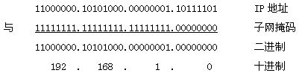
子网划分基础
子网掩码2-1
32个二进制位
对应IP地址的网络部分用1表示
对应IP地址的主机部分用0表示
IP地址和子网掩码作“逻辑与”运算得到网络地址
0和任何数相与都等于0
1和任何数相与都等于任何数本身

Slide 12
子网划分基础
子网掩码2-2
网络中不同主机之间通信
同网段主机之间的通信，将数据直接发送给另一台主机
源主机的网络地址 = 目标主机的网络地址
不同网段主机之间的通信，将数据发送给网关进行转发
源主机的网络地址 ≠ 目标主机的网络地址
子网掩码（Netmask）可区分IP地址的网络地址部分
A、B、C三类地址的默认子网掩码
A类：255.0.0.0
B类：255.255.0.0
C类：255.255.255.0

Slide 13
子网划分基础
子网划分的原因
满足不同网络对IP地址的需求
实现网络的层次性
节省IP地址
IP地址分类
有类地址
无类地址

Slide 14


小结
简述ABC三类地址的划分依据
简述三类私有地址的地址范围及掩码
教员解决共性问题

Slide 15
子网划分的原理
子网划分的理解
一个/24的网段
四个/26的网段
一个/24的网段
八个/27的网段
Notes:
简化子网划分过程，可以将子网划分比作为切大饼。
然后讲解借位子网划分，借两位划分为4个网段即00、01、10、11。而借三位分为8个网段即000、001、010、011、100、101、110、111。

Slide 16
子网划分的原理
将192.168.1.0/24 划分为4个小网段
将主机位划到网络位
借两位
192. 168. 1. 0
11000000.10101000.00000001.00000000
11
00
192. 168. 1.00000000
11000000.10101000.00000001.00000000
1
0
24位
8位
10
01
26位
6位
借位一位
可用的网段是
192.168.1.0
192.168.1.64
192.168.1.128
192.168.1.192
子网掩码是255.255.255.192(/26)
借位两位
192.168.1.00000000
每段可用的IP地址是
192.168.1.1 ～ 192.168.1.62
192.168.1.65 ～ 192.168.1.126
192.168.1.129 ～ 192.168.1.191
192.168.1.193 ～ 192.168.1.254
192.168.1.00000000=192.168.1.0 子网号(子网地址)
192.168.1.00000001=192.168.1.1
192.168.1.00000010=192.168.1.2
192.168.1.00000011=192.168.1.3
…………………………… 有效主机地址
192.168.1.00111100=192.168.1.60
192.168.1.00111101=192.168.1.61
192.168.1.00111110=192.168.1.62
192.168.1.00111111=192.168.1.63 广播地址
00
01
10
11

Slide 17
子网划分的应用
C类地址划分5-1
IP地址经过一次子网划分后，被分成3个部分
网络位、子网位和主机位
网络位
主机位
11111111.11111111.11111111.111 00000=255.255.255.224
11000000.10101000.00000001.000 00000=192.168.1.0
子网
地址
部分
000
001
010
011
100
101
110
111
子网数=2^{n}，其中n为子网部分位数
主机数=2^{N}－2，其中N为主机部分位数
Notes:
讲解划分子网后的IP地址构成。最后总结子网数和有效IP地址数的计算公式。
此处应说明，日常工作所说的网络位一般包括子网位。

Slide 18
子网划分的应用
C类地址划分5-2
子网掩码及相关参数对应表
子网掩码 | 子网数 | 主机数 | 可用主机数
/25 | 2 | 128 | 126
/26 | 4 | 64 | 62
/27 | 8 | 32 | 30
/28 | 16 | 16 | 14
/29 | 32 | 8 | 6
/30 | 64 | 4 | 2
注意啦：
1、一般情况下不使用 /31 的掩码，而 /32 的掩码一般使用在配置 Loopback 接口地址时将其作为设备管理地址，这样可以节约地址
2、在子网划分时需要注意网段划分的分界点
Notes:
常见C类IP地址划分，子网掩码与相关参数对应表

Slide 19
子网划分的应用
C类地址划分5-3
网络需求
某公司共有生产部、销售部、财务部、客服部4个部门，每个部门的主机数最多不超过50台。若该公司获得了一个C类地址192.168.100.0/24，应该如何划分子网？
如果该公司有5个部门，每个部门的主机数最多不超过30台，应该如何划分子网？
如果该公司有7个部门，每个部门的主机数最多不超过25台，应该如何划分子网？
部门 | 网段 | 掩码 | 有效主机地址
生产部 | 192.168.100.0/26 | 255.255.255.192 | 62
销售部 | 192.168.100.64/26 | 255.255.255.192 | 62
财务部 | 192.168.100.128/26 | 255.255.255.192 | 62
客服部 | 192.168.100.192/26 | 255.255.255.192 | 62

Slide 20
子网划分的应用
C类地址划分5-4
一个网络划分为不同的子网
如果生产部有主机50台，销售部有100台，财务部有25台，客服部有12台，应该如何划分子网？
部门 | 网段 | 掩码 | 有效主机地址
生产部 | 192.168.100.0/25 | 255.255.255.128 | 126
销售部 | 192.168.100.128/26 | 255.255.255.192 | 62
财务部 | 192.168.100.192/27 | 255.255.255.224 | 30
客服部 | 192.168.100.224/27 | 255.255.255.224 | 30

Slide 21
子网划分的应用
C类地址划分5-5
可变长子网掩码（VLSM）
VLSM允许把子网继续划分为更小的子网
192.168.100.0/24
192.168.100.0/25
192.168.100.128/25
借位1位划分成
两个子网
192.168.100.128/25
192.168.100.128/26
192.168.100.192/26
使用VLSM借1位将子网再划分为2个更小的子网
192.168.100.192/26
192.168.100.192/27
192.168.100.224/27
使用VLSM借1位将子网再划分为2个更小的子网

Slide 22
子网划分的应用
课堂练习
描述私有IP地址范围？
什么是无类IP地址？
C类地址192.168.50.0/24分别使用子网掩码/29和/30进行划分，划分后的子网数和主机数分别是多少？
某公司共有生产部、研发部、销售部、财务部、客服部5个部门和1组服务器，其中生产部和研发部各有主机50台，销售部、财务部和客服部各有主机 20台，服务器组有主机6台。该公司使用C类地址192.168.10.0/24，应该如何划分子网？
教员讲解思路
学生练习5分钟

Slide 23
小结
简述子网划分的优势
总结子网划分的方法
教员解决共性问题

Slide 24
子网划分的应用
判断可用的IP地址
子网地址与广播地址计算
计算159.64.25.100/25地址的子网地址和广播地址
1、写出二进制的子网掩码
4、主机位全是0的地址是其所属子网的子网地址
3、标记子网部分：网络位和主机位之间是子网部分
2、写出二进制的IP地址
5、主机位全是1的地址是其所属子网的广播地址
子网掩码 11111111.11111111.11111111.10000000=255.255.255.128
IP地址 10011111.01000000.00011001.01100100=159.64.25.100
子网部分 11111111.11111111.11111111.10000000=255.255.255.128
10011111.01000000.00011001.01100100=159.64.25.100
子网部分
子网地址 10011111.01000000.00011001.00000000=159.64.25.0
广播地址 10011111.01000000.00011001.01111111=159.64.25.127

Slide 25
子网划分的应用
课堂练习
判断下列地址中哪些可以分配给主机使用
IP地址 | 掩码（点分十制） | 子网地址 | 广播地址
61.59.64.20/14
124.122.60.50/18
172.16.41.225/21
192.168.100.5/23
10.0.20.56/29 | 10.16.100.20/14 | 10.31.255.255/12
172.18.31.255/16 | 172.224.192.255/20 | 172.250.32.158/23
192.168.100.72/30 | 192.168.15.255/28 | 192.168.50.1/30

Slide 26
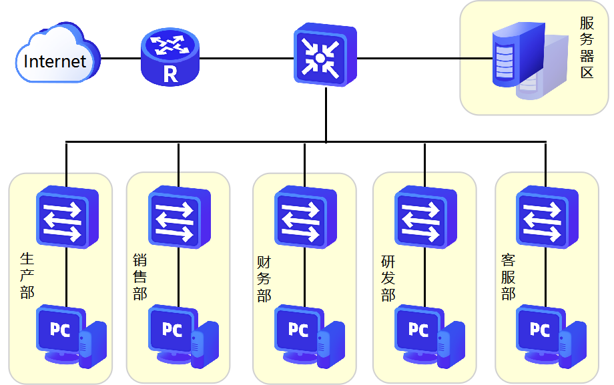
子网划分的应用
子网划分实例4-1
需求描述
用10.10.10.0/24网段实现对公司5个部门以及服务器组的IP地址分配（包括管理地址及互联地址）

Slide 27
子网划分的应用
子网划分实例4-2
“软”规则
“硬”规则
10.10.10.0/24
10.10.10.0/26
10.10.10.64/26
10.10.10.128/26
10.10.10.192/26
Notes:
首先，讲解划分规则。然后通过本页和下一页讲解网络划分过程。
在讲解划分时，按照先大后小的网段划分过程进行讲解。所谓的先大后小，就是说先确定包含主机最多的网段，在此例中最多的主机数位45，可以判断将这个C类地址划分4个子网其中每一个子网包含60个有效地址，将两个子网分别分配给这两个有45台主机的部门。然后在分配包含25台数据的部门，这时需要将剩下的子网继续划分为更小的子网，这样从大到小的分配。
如果先分配包含主机最小的网段，然后在分配大的网段，可能出现小网段将这个C类地址划分的支离破碎，导致最后大网段无法划分。

Slide 28
子网划分的应用
子网划分实例4-3
10.10.10.128/26
10.10.10.192/26
10.10.10.128/27
10.10.10.160/27
10.10.10.192/27
10.10.10.224/27
10.10.10.224/27
10.10.10.224/28
10.10.10.240/28
将10.10.10.240/28继续划分子网，分配给管理地址和互联地址

Slide 29
子网划分的应用
子网划分实例4-4
楼层 | 部 门 | 主机 | IP地址 | 子网掩码
一层 | 生产部 | 45 | 10.10.10.1～45，10.10.10.62为网关 | /26
 | 研发部 | 45 | 10.10.10.65～110，10.10.10.126为网关 | /26
二层 | 销售部 | 25 | 10.10.10.129～153，10.10.10.158为网关 | /27
 | 服务器组 | 6 | 10.10.10.225～230，10.10.10.238为网关 | /28
三层 | 财务部 | 25 | 10.10.10.161～185，10.10.10.190为网关 | /27
 | 客服部 | 25 | 10.10.10.193～217，10.10.10.222为网关 | /27
二楼机房 | 设备互联地址 | 2 | 10.10.10.253～254 | /30
 | 交换机管理地址 | 4 | 10.10.10.241～244 | /29
 | 路由器管理地址 | 1 | 10.10.10.248 | /32

Slide 30
小结
如何计算指定 IP地址的子网地址和广播地址
简述规划 IP地址遵循的“软”规则
简述规划 IP地址遵循的“硬”规则
教员解决共性问题

Slide 31
IP地址汇总
IP地址汇总
网段172.16.0.0/24～172.16.7.0/24汇总成一个网段
10101100.00010000.00000000.00000000
10101100.00010000.00000001.00000000
10101100.00010000.00000010.00000000
10101100.00010000.00000011.00000000
10101100.00010000.00000100.00000000
10101100.00010000.00000101.00000000
10101100.00010000.00000110.00000000
10101100.00010000.00000111.00000000
172.16.0.0/24
172.16.1.0/24
172.16.2.0/24
172.16.3.0/24
172.16.4.0/24
172.16.5.0/24
172.16.6.0/24
172.16.7.0/24
10101100.00010000.00000000.00000000
10101100.00010000.00000001.00000000
10101100.00010000.00000010.00000000
10101100.00010000.00000011.00000000
10101100.00010000.00000100.00000000
10101100.00010000.00000101.00000000
10101100.00010000.00000110.00000000
10101100.00010000.00000111.00000000
172.16.0.0/21
10101100.00010000.00000000.00000000
汇总后的地址

Slide 32
IP地址汇总
超网
使用一个子网掩码将多个有类别的网络（有类地址）聚合成单个网络地址
193.168.0.0/24
193.168.0.0/23
193.168.1.0/24

Slide 33
请思考
将下面IP地址段汇总成为一个地址段，要求汇总地址恰好包含所有地址，即要求汇总地址段子网掩码最长
10.16.5.0/24、10.16.7.0/24、10.16.8.0/24
192.168.5.8/29、192.168.5.16/28

Slide 34
IP地址规划及应用
IP地址规划原则
唯一性
IP地址是主机和设备在网络中的标识
一个IP网络中不能有两个主机使用相同的IP地址，否则将无法寻址
可扩展性
IP地址分配时，要留有余量，以满足网络扩展的需要
连续性
分配连续的 IP地址要有利于地址管理和地址汇总
实意性
在分配IP地址时，尽量使所分配的IP地址具有一定的实际意义
IP地址规划注意事项
配置Loopback地址时，使用的子网掩码为32
配置互联地址时，使用的子网掩码为30
要对各业务网关进行统一设定

Slide 35
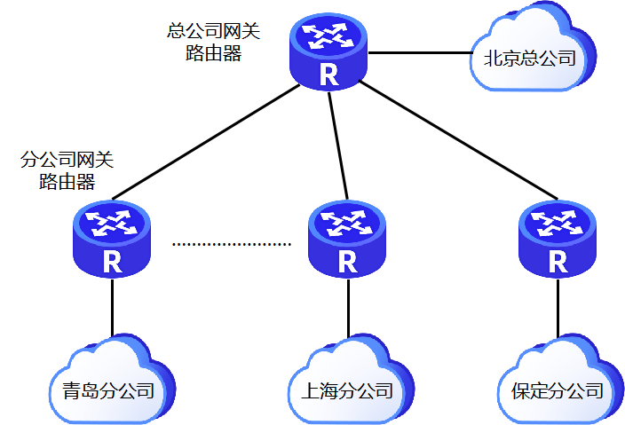
IP地址规划及应用
IP地址规划实例5-1
网络需求
BDQN公司为全国范围的金融公司，并有多家分公司
公司要将网络改造成一个全国范围的局域网
公司建立网络之前需对各公司的IP地址进行统一规划
Notes:
对IP地址规划案例的需求进行分析说明。

Slide 36
IP地址规划及应用
IP地址规划实例5-2
BDQN公司将10.0.0.0/8网段分为256个B类地址，每个公司分配一个B类地址
下面仅以总公司及下属10个分公司为例对IP地址进行规划，在规划时需要考虑设备的Loopback地址、互联地址
编号 | 分公司或销售总点名称 | IP地址段
1 | 北京总公司 | 10.0.0.0/16
2 | 上海分公司 | 10.1.0.0/16
3 | 青岛分公司 | 10.2.0.0/16
4 | 沈阳分公司 | 10.3.0.0/16
5 | 哈尔滨分公司 | 10.4.0.0/16
6 | 银川分公司 | 10.5.0.0/16
7 | 杭州分公司 | 10.6.0.0/16
8 | 石家庄分公司 | 10.7.0.0/16
9 | 拉萨分公司 | 10.8.0.0/16
10 | 成都分公司 | 10.9.0.0/16
11 | 深圳分公司 | 10.10.0.0/16
Notes:
为每个分公司分配一个B类地址可以保证，其够用（扩展性），并且保证最少的路由配置。
分配规则：
1、按照分公司成立的先后；
2、按照地理位置进行分配；

Slide 37
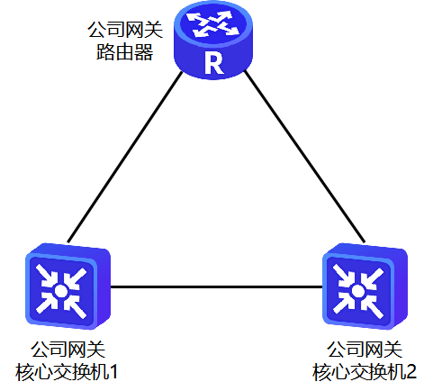
IP地址规划及应用
IP地址规划实例5-3
互联地址规划
总、分公司网关路由器间互联地址
公司内部设备互联地址
总公司与分公司网关路由器间的互联地址表
公司内部设备互连地址
编号 | 公司名称 | 总公司路由器接口地址 | 分公司路由器接口地址 | 子网掩码
1 | 上海分公司 | 10.254.0.1 | 10.254.0.2 | 255.255.255.252
2 | 青岛分公司 | 10.254.0.5 | 10.254.0.6 | 255.255.255.252
3 | 沈阳分公司 | 10.254.0.9 | 10.254.0.10 | 255.255.255.252
4 | 哈尔滨分公司 | 10.254.0.13 | 10.254.0.14 | 255.255.255.252
5 | 银川分公司 | 10.254.0.17 | 10.254.0.18 | 255.255.255.252
6 | 杭州分公司 | 10.254.0.21 | 10.254.0.22 | 255.255.255.252
7 | 石家庄分公司 | 10.254.0.25 | 10.254.0.26 | 255.255.255.252
8 | 拉萨分公司 | 10.254.0.29 | 10.254.0.30 | 255.255.255.252
9 | 成都分公司 | 10.254.0.33 | 10.254.0.34 | 255.255.255.252
10 | 深圳分公司 | 10.254.0.37 | 10.254.0.38 | 255.255.255.252
公司名称 | 网关路由器 | 核心交换机1 | 核心交换机2
北京总公司 | 10.0.254.1 | 10.0.254.2
 | 10.0.254.5 |  | 10.0.254.6
 |  | 10.0.254.9 | 10.0.254.10
上海分公司 | 10.1.254.1 | 10.1.254.2
 | 10.1.254.5 |  | 10.1.254.6
 |  | 10.1.254.9 | 10.1.254.10
Notes:
互联地址规划，明确设备间互联地址使用的网段。
各公司内部互联地址使用C类地址10.XX.254.0/24

Slide 38
IP地址规划及应用
IP地址规划实例5-4
各公司网关路由器管理地址
网关路由器Loopback地址使用192.168.0.0/24网段
编号 | 公司名称 | IP地址
1 | 北京总公司 | 192.168.0.1/32
2 | 上海分公司 | 192.168.0.2/32
3 | 青岛分公司 | 192.168.0.3/32
4 | 沈阳分公司 | 192.168.0.4/32
5 | 哈尔滨分公司 | 192.168.0.5/32
6 | 银川分公司 | 192.168.0.6/32
7 | 杭州分公司 | 192.168.0.7/32
8 | 石家庄分公司 | 192.168.0.8/32
9 | 拉萨分公司 | 192.168.0.9/32
10 | 成都分公司 | 192.168.0.10/32
11 | 深圳分公司 | 192.168.0.11/32
Notes:
管理地址规划。
为了明确区分各公司网管路由器便于故障处理，所以使用192.168.0.0/24网段作为网管服务器管理地址。

Slide 39
IP地址规划及应用
IP地址规划实例5-5
公司内部网段划分
用户使用网段
设备管理地址
编号 | 部门 | IP地址段
1 | 财务部 | 10.0.2.0/24
2 | 服务器区 | 10.0.3.0/24
3 | 综合部 | 10.0.4.0/24
4 | 总裁办公室 | 10.0.5.0/24
编号 | 设备 | IP地址
1 | 核心交换机1 | 10.0.1.201
2 | 核心交换机2 | 10.0.1.202
3 | 财务部交换机 | 10.0.1.2/24
4 | 服务器区交换机 | 10.0.1.3/24
5 | 综合部交换机 | 10.0.1.4/24
6 | 总裁办公室交换机 | 10.0.1.5/24

Slide 40
小结
总结地址汇总的方法
简述IP地址规划的原则
简述IP地址规划注意事项
教员解决共性问题

Slide 41
本章总结及笔记自查
二进制
用数字 0和1 表示、逢二进一
子网划分基础
IP地址与子网掩码
IP 地址组成： 网络部分和主机部分
子网掩码：32个二进制位
子网划分的原因
满足不同网络对IP地址的需求
实现网络的层次性
节省IP地址
子网划分的原理
借位子网划分
C 类地址划分
子网数=2^{n}，n为子网部分位数
主机数=2^{N}－2，N为主机部分位数
子网划分的应用
判断可用的IP地址
有效主机地址范围= (网络地址+1）~（广播地址-1)
子网划分实例
IP地址汇总
IP地址规划及应用
Notes:
帮助学员梳理知识体系，回忆最右侧的重点内容，无最右侧文字提示的地方，回忆当前标签的内容。根据本章内容要求学员整理笔记。

Slide 42
第四章
IP子网划分

Slide 43

复习和预习作业
复习题
1．十进制数字 189 转换为二进制数字是多少？
2．使用/27 的掩码对 192.168.1.0/24 进行子网划分，请写出划分之后的子网数和每个子网的有效主机数
3．某公司使用 192.168.0.0/24 网段，公司部门情况如下：财务部有 20 台主机，综合部有 16 台主机，销售部有 60 台主机，生产部有 46 台主机。通过子网划分给部门分配网络地址、子网掩码及广播地址
4．某公司使用 192.168.0.0/24 网段，公司部门情况如下：财务部有 20 台主机，综合部有 16 台主机，销售部有 65 台主机，生产部有 46 台主机。通过子网划分给部门分配网络地址、子网掩码及可用主机范围
5．使用/23 的掩码对 172.16.0.0/16 进行子网划分，划分后的子网数和每个子网中可用的主机数分别是多少？
6．IP 地址 172.16.10.100/22 所在子网号和所在子网的广播地址分别是什么?
7．掩码为 255.255.255.240 的网络中可以容纳多少台主机？
8．将 4 个网络地址（192.168.32.0/24、192.168.33.0/24、192.168.34.0/24、192.168.35.0/24）汇总成为一个地址段，要求汇总地址恰好包含所有地址，即要求汇总地址段的子网掩码最长
9．使用 3 个汇总地址分别写出 3 类私有地址
10．如果一个网络中，最多可以容纳 29 个主机地址，请推算出该网络的子网掩码是多少

Slide 44

复习和预习作业
预习题
1．动态路由和静态路由的主要区别是什么？
2．Router ID 的作用是什么？
3．DR 和 BDR 分别是什么？
4．区域 ID 的表示方法有哪些？
5．OSPF 邻接关系的最终状态是什么？
Notes:
本章课堂练习题答案：1.A、2.D、3.A、4.B、5.B

Slide 45


